Slide 1
งานประจำวิชา
สิ่งแวดล้อมและประชากรศึกษา

Slide 2
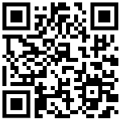
งานเดี่ยวชิ้นที่ 1 (6 คะแนน)
สรุปเนื้อหาจากวีดีโอด้านทรัพยากรธรรมขาติตาม QR
เขียนสรุปในกระดาษ A4 (1 หน้า) ระบุ ชื่อและรหัส
ส่งในสัปดาห์ถัดไป

Slide 3
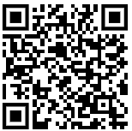
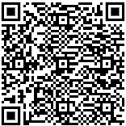
งานเดี่ยวชิ้นที่ 2 (6 คะแนน)
สร้างพีระมิดประชากรรายอำเภอด้วยโปรแกรม Microsoft Excel โดยสามารถดูตัวอย่างเพิ่มเติมได้จาก QR Code
เลือกข้อมูลประชากรรายจังหวัด (เลือกจังหวัดไม่ซ้ำกัน) โดยโหลดข้อมูลประชากรรายอำเภอปี 2565 ได้จาก
Save ด้วยรหัสนักศึกษาเป็นไฟล์ Excel
ส่งงานเป็นไฟล์ Excel (.XLSX) บน Classroom

Slide 4
งานกลุ่ม (15 คะแนน)
กลุ่ม 4-5 คน
เลือกกลุ่มละ 1 จังหวัด
หาข้อมูลการเกิด การตาย การย้ายถิ่น (ย้ายเข้า ย้ายออก) ของจังหวัดที่กลุ่มเลือก
จัดทำรายงานเย็บมุม แสดงกราฟข้อมูล การเกิด การตาย การย้ายถิ่น (ใน Excel) ระหว่างปี 2555 - 2565
ส่งสัปดาห์สุดท้ายของการเรียนการสอน

